Slide 1
Opdateret vejledning i kommunikation med pårørende om organdonation
Notes:
Dansk Center for Organdonations kommunikationsvejledning er blevet opdateret.
Her kommer en kort gennemgang af opdateringerne.

Slide 2
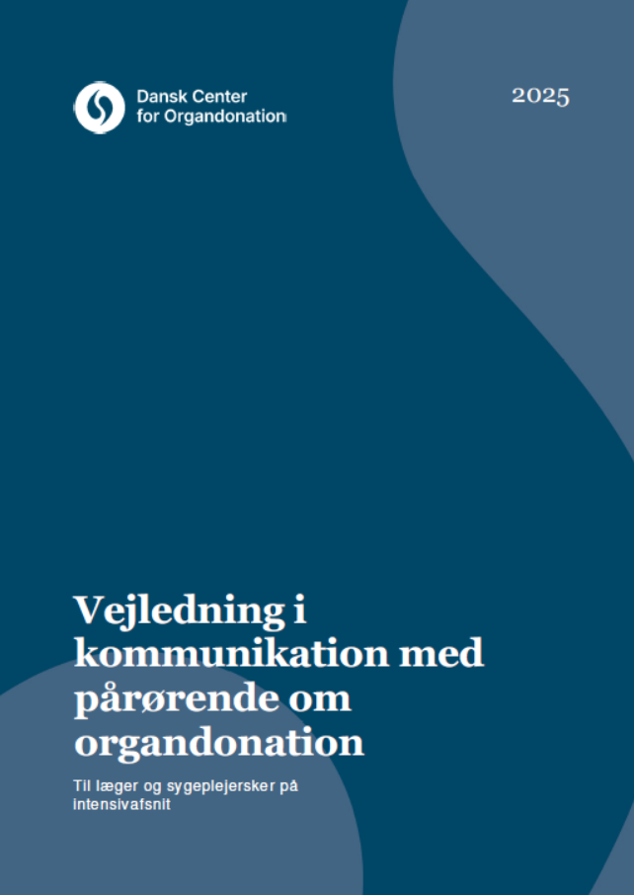
Opdateret vejledning
Formål med opdateringen: Sikre at det kommunikativt er muligt at konvertere til et DCD forløb – på afdelinger der har implementeret DCD
Målgruppe for vejledningen: læger og sygeplejersker på intensivafsnit
Følgende er opdateret:
Struktur og timing af samtalerne
Forslag til formuleringer
Referencelisten
Notes:
Vejledningen er udarbejdet i 2014 og er løbende blevet opdateret – senest opdateret august 2025 så det kommunikativt er muligt at konvertere til et DCD forløb på afdelinger, der har implementeret DCD (dvs. Rigshospitalet, Odense Universitetshospital, Aarhus Universitetshospital og Aalborg Universitetshospital).
Vejledningen beskriver best practice for kommunikation og er baseret på det juridiske grundlag, danske og internationale undersøgelser, guidelines, erfaringer fra praksis og mere end 25 års kommunikationstræning (EDHEP - kurserne) med læger og sygeplejersker.
Vejledningen er tænkt som en hjælp til at strukturere og time samtalerne og indeholder forslag til formuleringer.

Slide 3
Vejledningen anvendes som afsæt på Dansk Center for Organdonations EDHEP kursus
Kurset er for læger og sygeplejersker
Hvis du tidligere har deltaget på EDHEP anbefales det, at læse Kommunikations- vejledningen igen – for at være opdateret.
Notes:
EDHEP kurserne afholdes af Danske Center for Organdonation – tilmelding via DCO’s hjemmeside: Organdonation.dk. Kurset er gratis at deltage i.

Slide 4
Vejledningen beskriver best practice og er baggrundsviden, når man indgår i samtaler med pårørende om organdonation.
Punkt 4. i National Guideline bygger på
vejledningen og anvendes i donationsforløb.
Notes:
Kommunikationsvejledningen er indarbejdet i National Guideline for Organdonation, brug den i hverdagen, den giver konkrete handlingsanvisninger.

Slide 5





Model for samtalerne
Giv pårørende tid og ro til at forstå, at patienten er døende
Forberedelse af den enkelte samtale
Samtalen om, at patienten ikke overlever
Samtalen om organdonation
Kollegial opfølgning
Samtalen om organdonation
Notes:
Her kommer et samlet grafisk overblik over den nye samtalemodel.
Forberedelse: Inden samtalerne med de pårørende mødes lægen/lægerne og sygeplejerskerne for at opdatere hinanden på patienten og de pårørendes tilstand og for at planlægge samtalen. Forberedelsen sikrer, at de pårørende ikke er i tvivl om, at personalet har et indgående kendskab til forløbet.
Den første samtale omhandler, at patienten ikke overlever. Inden denne samtale vil de pårørende som oftest allerede været blevet informeret om patientens alvorlige tilstand, behandlingstiltag og prognose. Inden denne opdatering var samtalerne opdelt i en samtale om hjernedød og en samtale om organdonation.
Anden samtale fokuserer på muligheden for organdonation i forbindelse med afskedsforløbet.
Adskilte samtaler om døden og organdonation – giver pårørende mulighed for at forholde sig til den information, de har fået, uden at blive overvældet af store mængder information på én gang. Vigtigt med tid og ro til at forstå at patienten er døende, inden organdonation bringes op. Der kan være behov for flere samtaler afhængigt af, hvordan de pårørende reagerer.
Kollegial opfølgning: Mhp. på at udvikle egne kommunikationsfærdigheder evalueres samtalerne af personalet, der deltog.

Slide 6
Model for samtalerne
Giv pårørende tid og ro til at forstå, at patienten er døende
Forberedelse af den enkelte samtale
Samtalen om, at patienten ikke overlever
Samtalen om organdonation
Kollegial opfølgning
Timing
Samtalen tages, når der er truffet beslutning om, at:
alle behandlingsmuligheder mhp. overlevelse er udtømte
videre behandling er udsigtsløs
patienten er døende
Timing
Samtalen tages, når pårørende har haft tid og ro til at forstå, at der er gjort alt, hvad der er muligt for at redde patientens liv, og patienten er døende.
Notes:
Timing af de to samtaler:
Samtalen om, at patienten ikke overlever Samtalen afholdes, når der er truffet beslutning om, at alle behandlingsmuligheder med henblik på overlevelse er udtømte, videre behandling er udsigtsløs og patienten er døende. Inden samtalen skal der tages kontakt til transplantationscentret for at undersøge, om patienten har registreret sin holdning, og om patienten umiddelbart er medicinsk egnet som organdonor. Denne viden har betydning for planlægningen af, om det videre afskedsforløb skal indeholde muligheden for organdonation. Organdonation skal så vidt muligt ikke bringes op i denne samtale.
Samtalen om organdonation Samtalen afholdes, når de pårørende har haft tid og ro til at forstå, at der er gjort alt, hvad der er muligt for at redde patientens liv, og patienten er døende. Samtalen handler om muligheden for organdonation i forbindelse med afskedsforløbet, og hvad det indebærer.

